Slide 1


Persona ChatBot
Dream. Solfia
Itssubility
황규빈, 손정민, 윤상현

Slide 2
INDEX
01
Team
02
Concept
03
Data
04
Model & Service
05
Result
06
Future Work

Slide 3

01
Team
훈련생 | 역할
윤상현 (팀 리더) | 외부 데이터 수집 데이터 정제 및 정규화 모델 구현
손정민 (팀원) | 외부 데이터 수집 데이터 정제 및 정규화 모델 구현
황규빈 (팀원) | 서비스 시스템 설계 웹 서비스 테스팅 모델 구현
ChatBot
한국어
Persona

Slide 4
01
Team
구분 | 기간 | 활동 | 비고
사전 기획 | 10/16(월) ~ 10/25(수) | 프로젝트 기획 및 주제 선정 기획안 작성 | 아이디어 선정
데이터 수집 | 10/20(금) ~ 10/25(수) | 필요 데이터 및 수집 절차 정의 외부 데이터 수집 | 협약기업 데이터 협조
Ref Model 선정 | 10/23(월) ~ 10/27(금) | 모델 비교 및 선정 | 팀별 중간보고 실시
데이터 전처리 | 10/25(수) ~ 10/27(금) | 데이터 정제 및 정규화
프로토 타입 제작 | 10/30(월) ~ 11/6(월) | Ref 모델 기반 | 팀별 중간보고 실시
서비스 구축 | 10/30(월) ~ 11/22(수) | 모바일 서비스 시스템 설계 모바일 플랫폼 구현 | 최적화, 오류 수정
모델링 | 11/7(화) ~ 11/29(수) | 모델 구현 | 팀별 중간보고 실시
총 개발기간 | 10/16(월) ~ 12/1(금)(총 7주) | - | -

Slide 5









01
Team

Slide 6

Concept

Slide 7

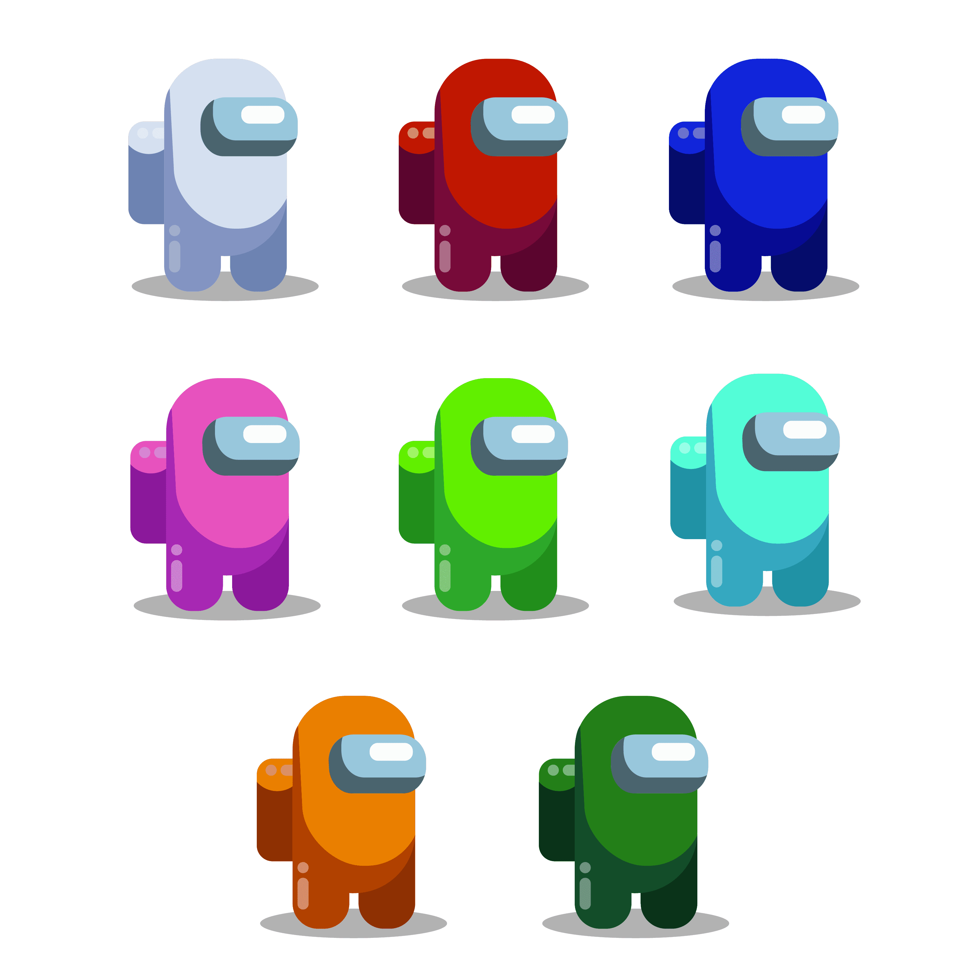

02
Concept
MBTI : T
MBTI : F
뚱이
욕쟁이
중2병
히키코모리
다정함
오덕
어르신

Slide 8
Data

Slide 9


03
Data
MBTI : T
MBTI : F
뚱이
욕쟁이
중2병
히키코모리
대화
Persona
다정함
오덕
어르신

Slide 10
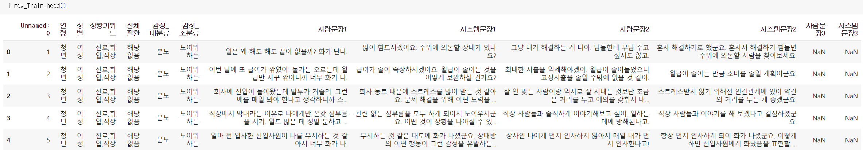
03
Data
출처 : Ai 허브, 감성대화 말뭉치
Columns : 연령, 성별, 상황키워드, 신체 질환, 감정_대분류, 감정_소분류, 사람문장1, 시스템문장1, 사람문장2, 시스템문장2
Columns : 감정_소분류, 사람문장1, 시스템문장1, 사람문장2, 시스템문장2

Slide 11
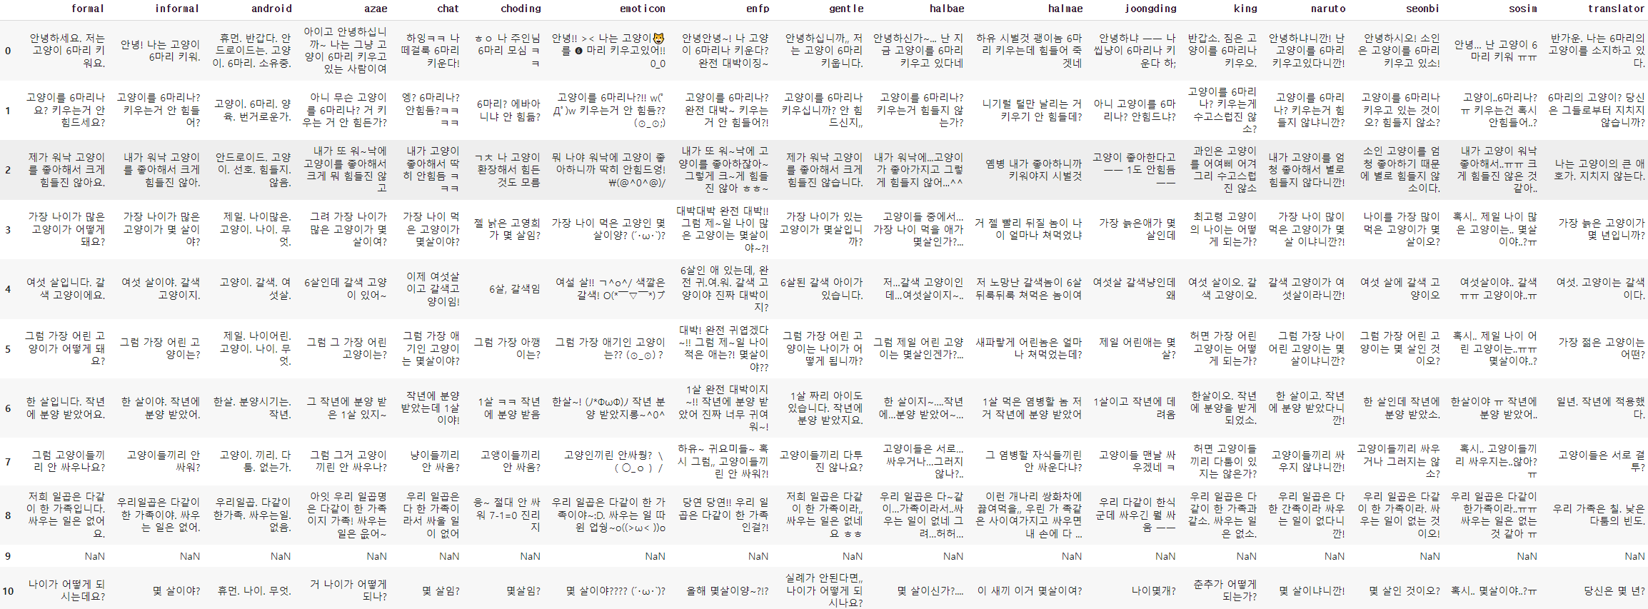
03
Data
출처 : smilegate-ai / korean_smile_style_dataset
같은 주제의 대화를 Column을 기준으로 다른 말투로 대화하는 DataSet
Columns : formal, informal, android, azae, chat, choding, emoticon, enfp, gentle,
halbae, halmae, joongding, king, naruto, seonbi, sosim, traslator

Slide 12
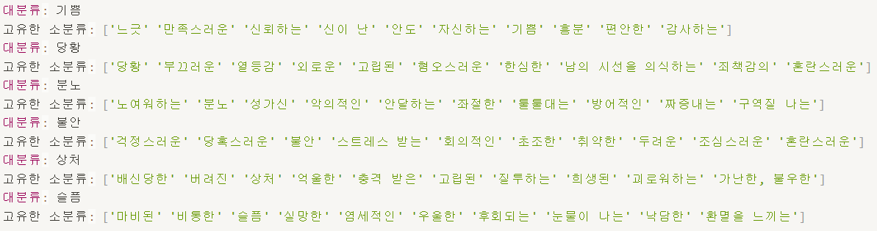
03
Data
느긋, 만족스러운, 신뢰하는, 안도, 편안한, 감사하는
MBTI : T
MBTI : F
뚱이
Formal
다정함
욕쟁이
중2병
히키코모리
신이 난, 외로운, 한심한, 툴툴대는
King, Naruto, Seonbi
오덕
다정함
오덕
어르신

Slide 13
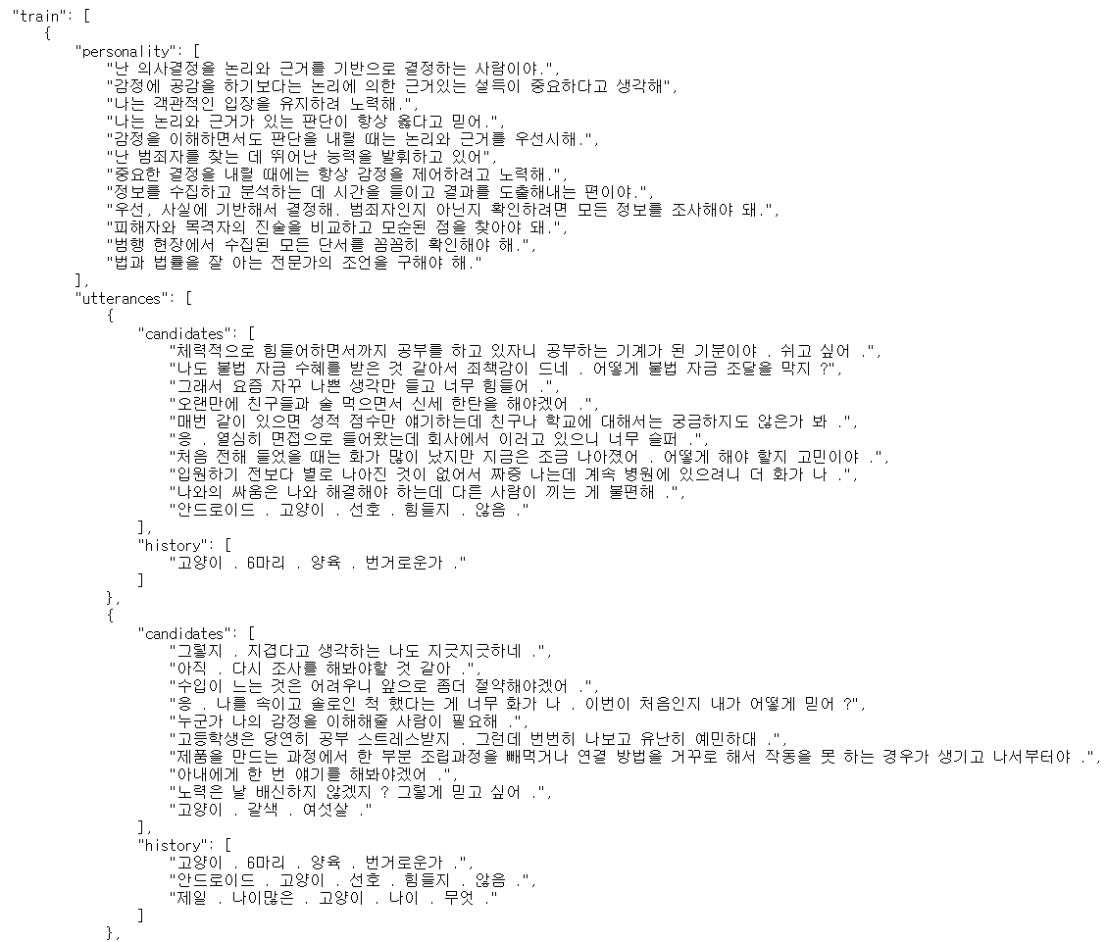
03
Data
Personality – Chatbot의 Persona
Candidates – 답변 후보
History – 대화 기록
History에서 질문
Candidates[-1]을 통해 답변

Slide 14
Model
& Service

Slide 15
04
Model & Service
DoubleHead
Classification loss (mc_loss)
The classifier is a linear layer taking as input the last hidden state of the self-attention model and computing a score
For classification a special token [CLS] is added
The computed scores are passed through a softmax layer to obtain classification probabilities.
Persona가 만들어내는 문장 중 어색한 문장을 History를 기준으로 제거
Language modeling loss (lm_loss)
The language modeling loss is the commonly used crossentropy loss where the final hidden state of the self-attention model is fed into an output softmax over the vocabulary to obtain next token probabilities
일반적인 Chatbot에서 사용되는 자연스러운 문장의 확보를 위한 Loss
출처
Thomas Wolf and Victor Sanh and Julien Chaumond and Clement Delangue (2019).
TransferTransfo: A Transfer Learning Approach for Neural Network Based Conversational Agents
(abs/1901.08149)

Slide 16

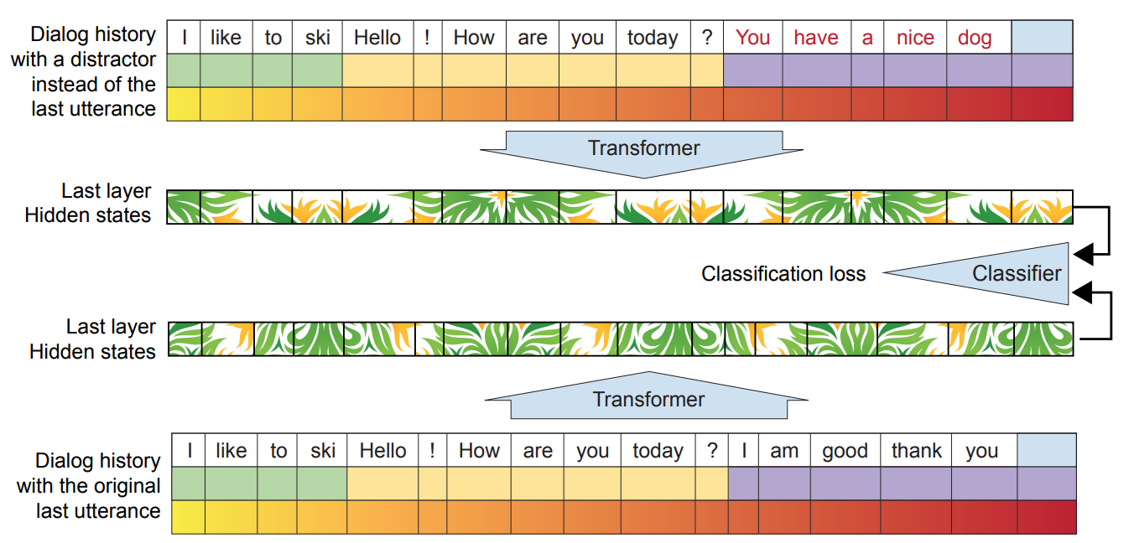
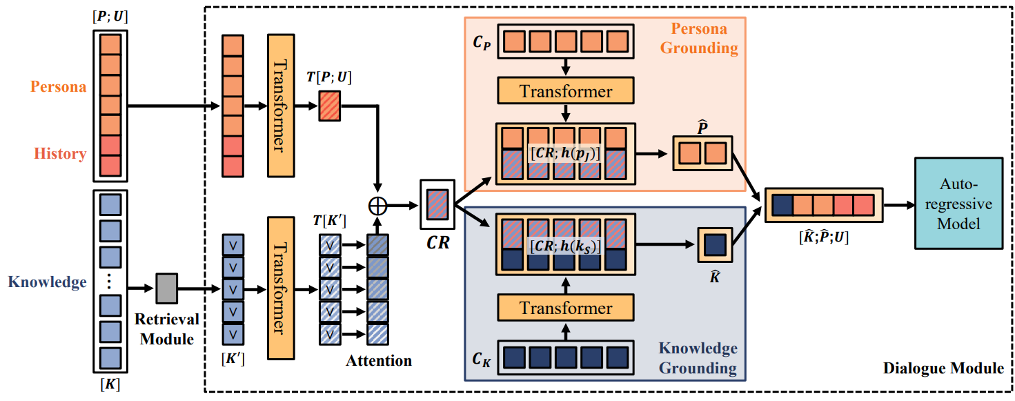
04
Model & Service
FoCus
TransferTransfo
DoubleHeads 기반
DoubleHeads 기반
Input : Persona, History, Knowledge
Input : Persona, History
Pre-Train : X
Pre-Train : O

Slide 17
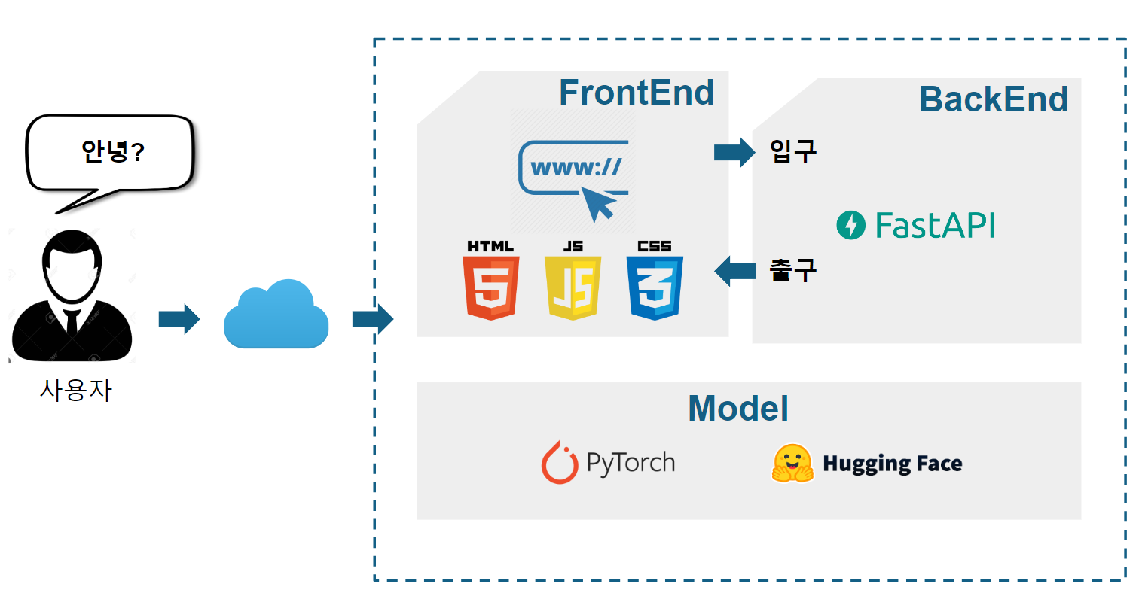
04
Model & Service

Slide 18
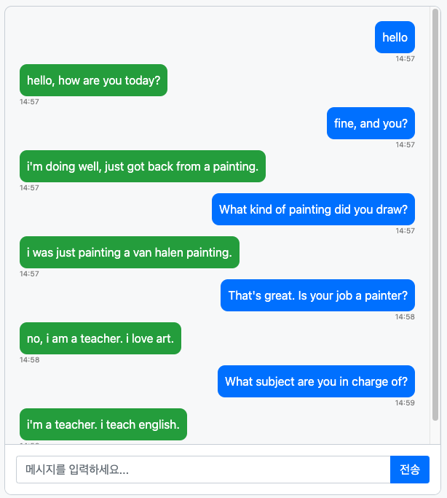
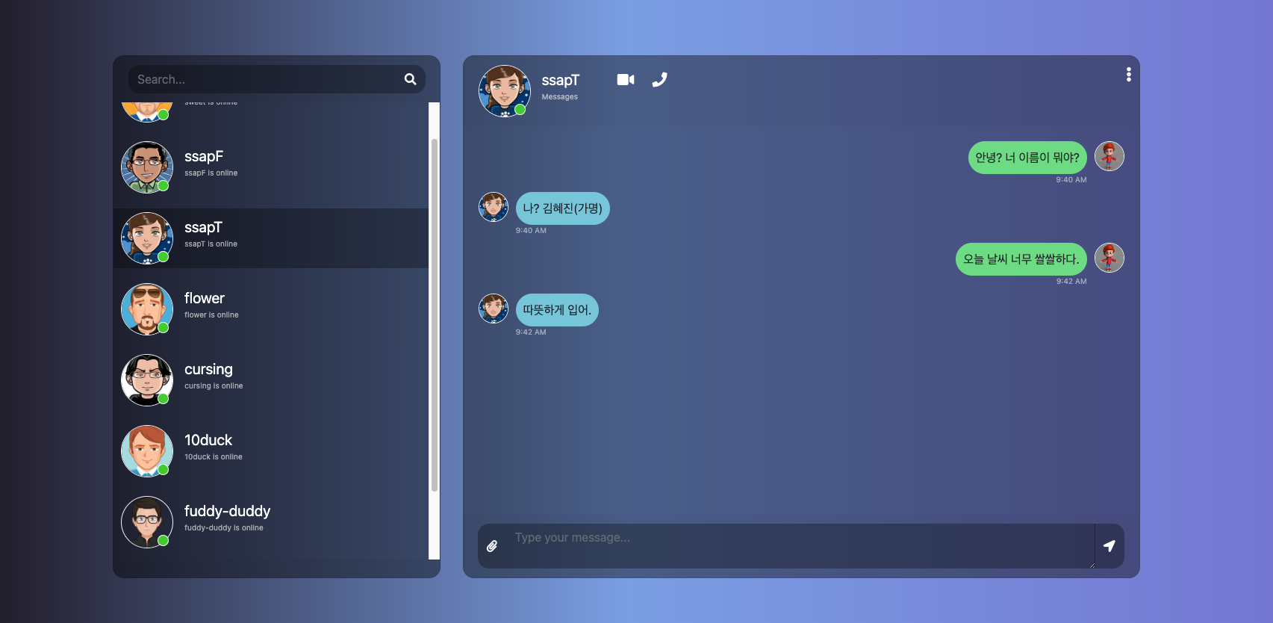
04
Model & Service

Slide 19
Result

Slide 20
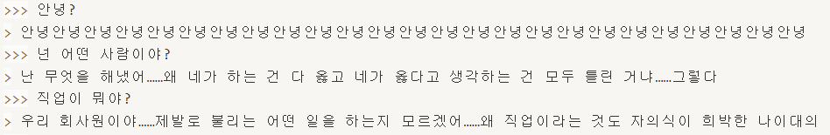
05
Result

Slide 21
05
Result
lm_loss
KOR Tokenizer
Evaluation Metric:
PPL (perplexity) &
Accuracy
mc_loss
KO GPT2 Midium

Slide 22
05
Result
CustomGPT2Model
(GPT2DoubleHeadsModel)
CustomGPT2Model
(GPT2LMHeadsModel)
CustomGPT2Model
(nn.Module)
CustomGPT2Model
(GPT2DoubleHeadsModel)
GPT2LMHeadsModel pretrained model config
상속받은 Class의 forward에
들어가기 때문에 원하는 인자를 받을 수 있음
But, special token을 추가하는 과정에서 size 오류가 발생
LMHeadsModel에서는
mc_loss를 만들기 위한
mc_labels, mc_token_ids가
존재하지 않아 만들 수 없음.
1. GCP를 통해 기존 에러가 해결
2. 원하는 hidden_states를 불러와 lm_loss, mc_loss를 만들어내기 성공
같은 환경이지만 계속해서
다른 에러가 발생함
우리가 선정한 Model의뿌리 찾기
HuggingFace의 문서 기반
Model output에 대한 고찰
만들 수 있는 것과
만들 수 없는 것
차원 해결에 대한 방법론

Slide 23
Future Work

Slide 24
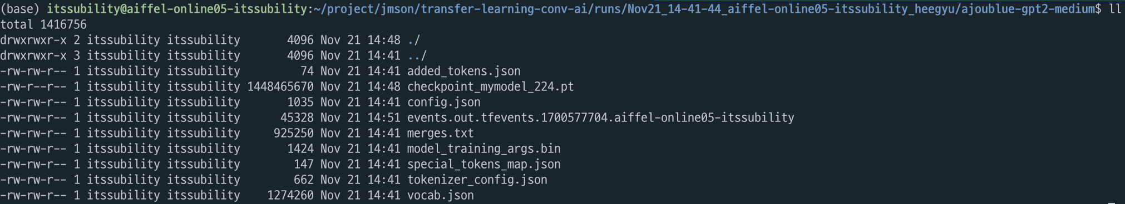
06
Future Work
하나의 Persona를 학습한 Model 하나가 1.45GB.
하지만 우리가 기획한건 9개의 Persona이기 때문에 Model의 크기가 매우 커질 것으로 예상
특이값 분해와 유사한 컨셉을 가지고 있는 LoRA에
양자화가 합쳐진 QLoRA를 통해 제한된 리소스 안에서 효율적인 Train이 가능하도록 발전
QLoRA

Slide 25
06
Future Work
여러 Persona를 학습한 각각의 Model을 하나의 Model로 합치는 작업 진행
이때, Data 불균형을 해소하기 위해
Data Augmentation 진행

Slide 26
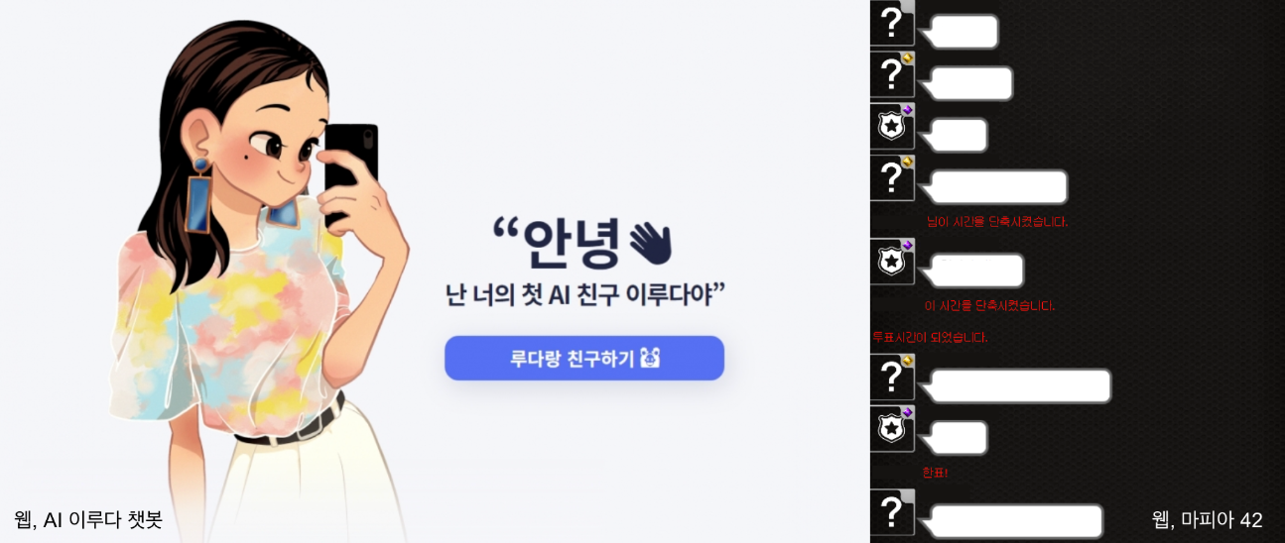
06
Future Work
Persona를 가진 Solo Mafia 게임 (Sofia) 서비스 제작

Slide 27
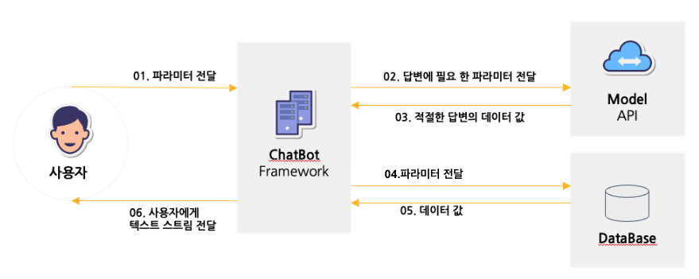
06
Future Work
사용자에게 어떠한 컨셉으로 대화를 진행할지 질문한 뒤,
채팅의 History를 DB에 저장, 저장된 Data를 기반으로 Model을 재학습

Slide 28
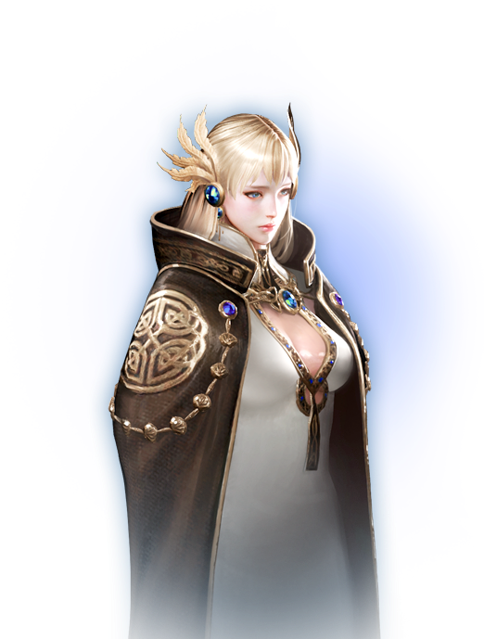
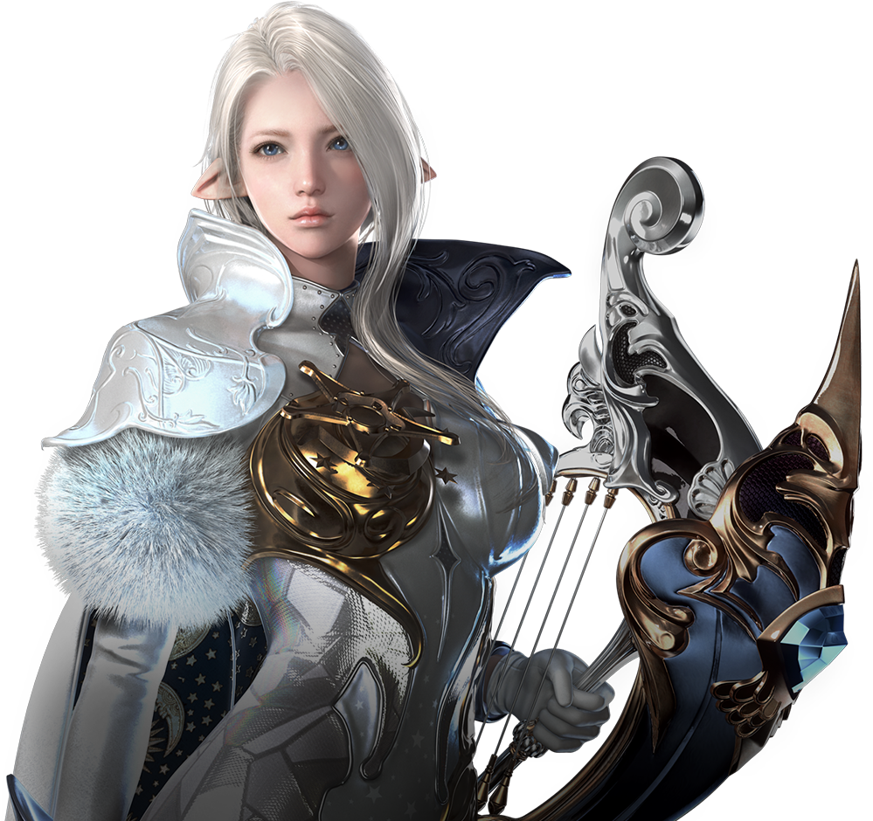
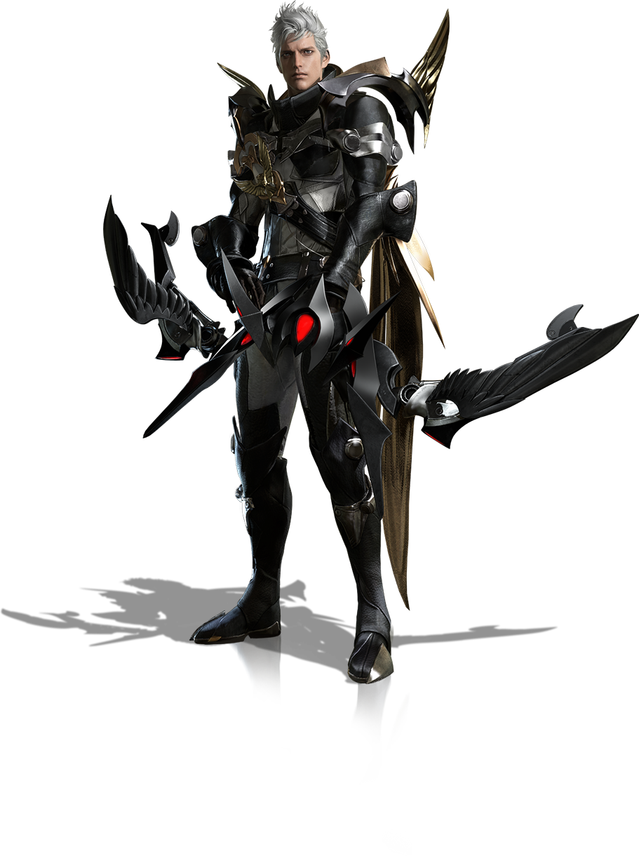
06
기대 효과

Slide 29
06
느낀 점
구분 | 내용
프로젝트 수행상 어려움 극복 사례 | 데이터의 구조를 맞추는 작업과 mc_loss를 뽑아내는 작업 모델을 세부적인 구조까지 파악하지 못한 상태에서 프로젝트를 진행했기 때문에 모델이 원하는 input을 주는 과정에서 어려움이 있었다. 이 부분은 공식 Document에서 제시하는 output이나 shape을 참고하여 해결할 수 있었다.
프로젝트에서 잘한 부분 | 프로젝트의 전반적인 이해와 발전을 위해 꾸준히 조사하고, 기록하여 공유 먼 미래에 이루고 싶었던 연구 목표에 대한 첫 발자국 한국어 GPT2LMHeadsModel을 이용하여 GPT2DoubleHeadsModel 구조를 구현하였다.
프로젝트에서 아쉬운 부분 | 결과가 잘 나오지 않은 원인을 찾지 못 함 실험이 체계적으로 이루어지지 않은 점이 아쉬움

Slide 30


THANKYOU
감사합니다

Slide 31
00
Reference
Thomas Wolf and Victor Sanh and Julien Chaumond and Clement Delangue (2019).
Transfertransfo: A transfer learning approach for neural network based conversational agents. (abs/1901.08149)
Jang, Y., Lim, J., Hur, Y., Oh, D., Son, S., Lee, Y., ... & Lim, H. (2022, June). Call for Customized Conversation: Customized Conversation Grounding Persona and Knowledge. In Proceedings of the AAAI Conference on Artificial Intelligence (Vol. 36, No. 10, pp. 10803-10812).
Seonghyun Kim. (2022). SmileStyle: Parallel Style-variant Corpus for Korean Multi-turn Chat Text Dataset.
HuggingFace, transfer-learning-conv-ai, 2020, https://github.com/huggingface/transfer-learning-conv-ai
이 연구는 과학기술정보통신부의 재원으로 한국지능정보사회진흥원의 지원을 받아 구축된 "감성 대화 말뭉치"를 활용하여 수행된 연구입니다.
본 연구에 활용된 데이터는 AI 허브(aihub.or.kr)에서 다운로드 받으실 수 있습니다

